Slide 1
从开源使用者到PPMC之路
吴宝琪

Slide 2
个人简介 --- 吴宝琪
Apache DolphinScheduler (Incubating) PPMC
观远数据 联合创始人 & 首席架构师
前微策略架构师, 前阿里巴巴技术专家
C++, Scala, Java, Javascript , Python, Clojure 程序员

Slide 3
缘起

Slide 4
背景
公司主要产品 BI, 未来产品方向: BI + AI
顾问实施时
大量的复杂数据处理逻辑 (ETL)
大量的外部数据源, 业务系统对接
尤其是: 负责的依赖的任务编排, 调度

Slide 5
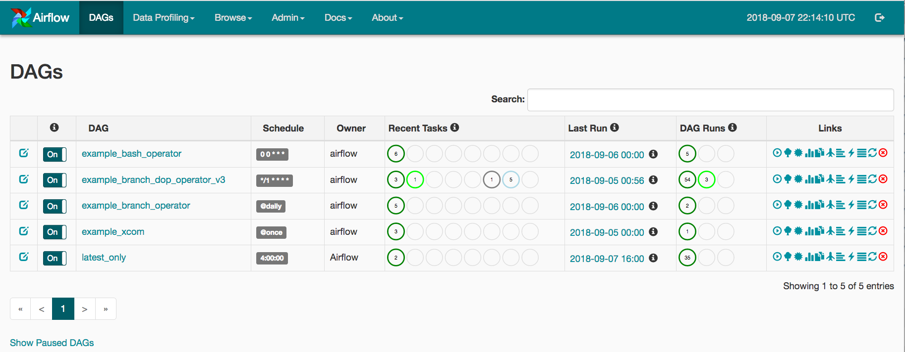
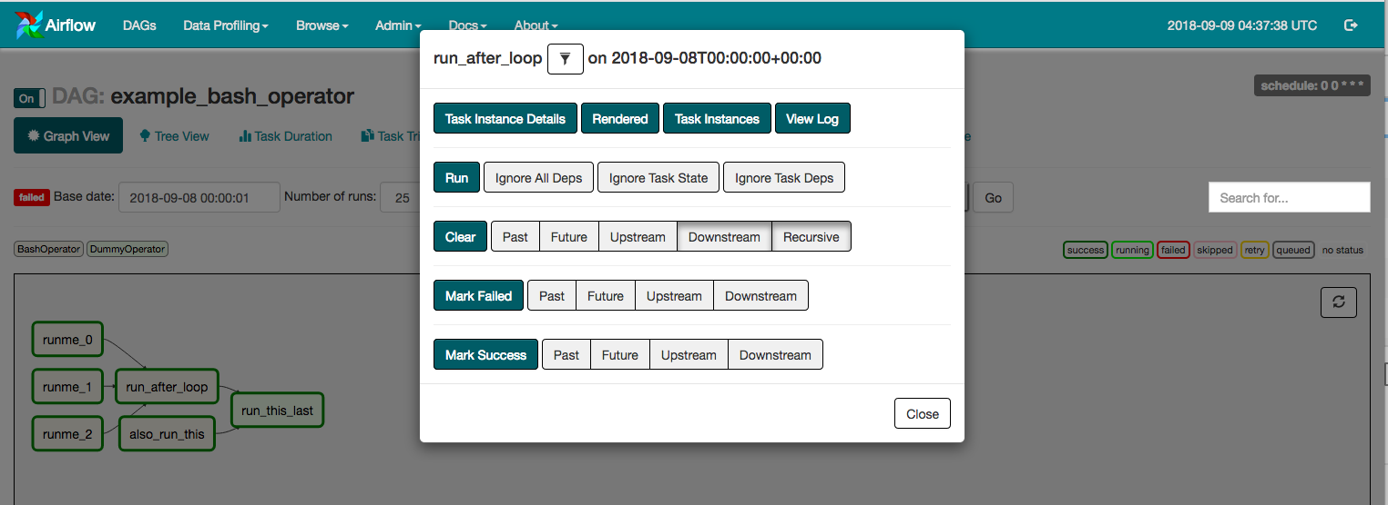
阶段一 Airflow

Slide 6
Airflow的主要问题
太依赖于Python编程, 需要做大量的Python扩展
对于不会编程序的顾问同事来说, 太难了.
结论: 需要一个有不错的可视化界面的web工具, 不能假设用户都会编程序.

Slide 7
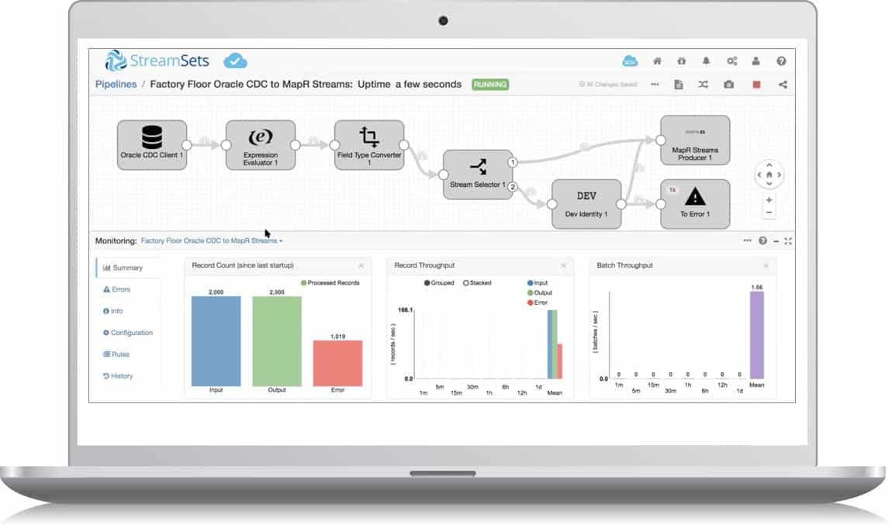
阶段二 Apache NiFi & StreamSets Data Collector
NIFI
SDC

Slide 8
Nifi对于非结构化支持, 功能也更多
StreamSets SDC 更易用, 更好看!
实时Metrics支持 (实时看到pipeline的运行信息, 而且是可视化的图形展示)
代码写的很赞!
插件化设计赞! 编写自定义插件更容易!
不过SDC主要场景还是实时数据抽取转化. BI仍是离线定时为主
(虽然StreamSets最近也出了 Transformer 主打 Spark 离线分析, 但是不开源, 收费)

Slide 9
阶段二点五 Kettle & Talend DI
传统ETL, 调度偏弱
插件都有点复杂
TALEND 可以把job翻译成 Java工程, 赞! (不用每台机器都安装 Talend)
但是代码都十分复杂, 阅读/掌握代码基本上太难

Slide 10
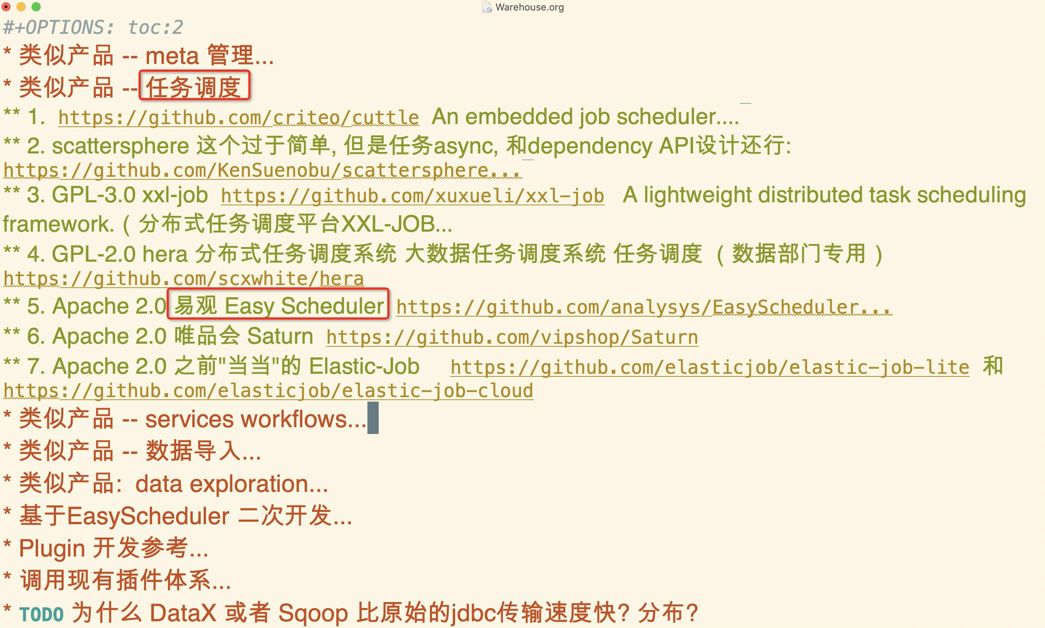
阶段三 调研各个调度开源项目

Slide 11
选择 Dolphin Scheduler原因
Apache License
1. Process/Task的definition 和 instance 分离, 支持补数据, 概念清晰. 路走对了, 就不怕远
2. 有还不错的图形化配置界面, 而不是什么都要写json配置, 或者python设置DAG等.
3. 基于JVM, 以后方便Java Shop来扩展

Slide 12
开搞

Slide 13
从简单到复杂, 逐步融入社区
修复一些小bug
增加 Clickhouse 支持
增加 Oracle 支持
增加 SQL Server支持
SQL任务增加 Pre/Post Statement支持
支持Minio/S3 作为”资源中心”的文件存储
CombinedServer: 多个Server一起启动, 方便本地开发
用 Sifting Appender 解决 task 日志错乱问题

Slide 14
贡献不是光指合并的pull request
一些没合并的复杂的尝试
支持StreamSets 现有插件 (太复杂)
仿照StreamSets 插件体系, 实现DS的插件 (仍然复杂)
Pull Request Review
社区回答问题
来 User Meeting 分享, ☺

Slide 15
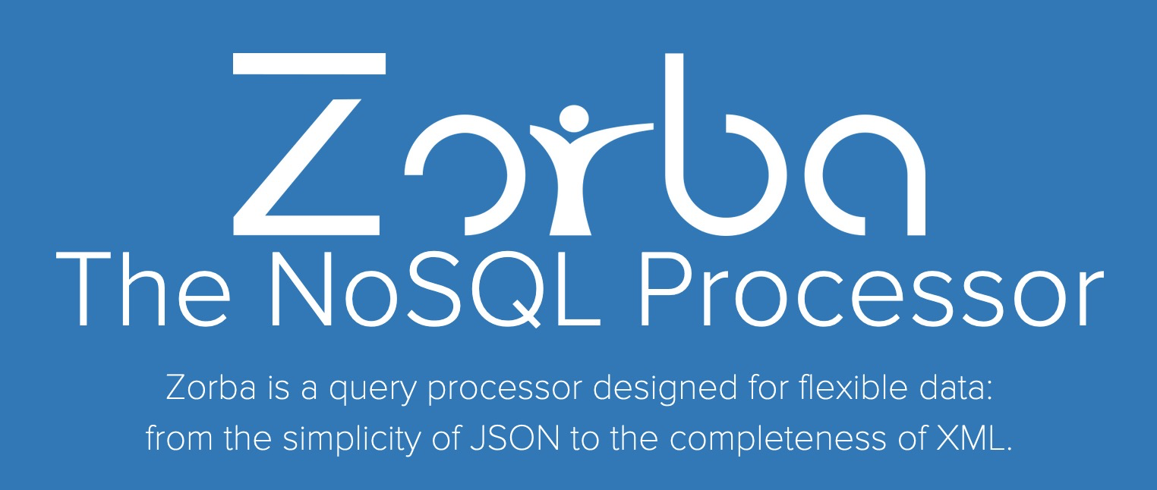
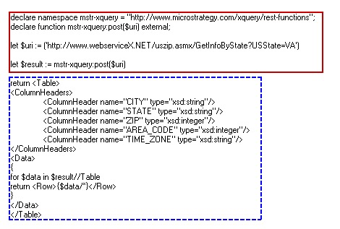
为什么要为开源做贡献 --- 小故事
注: 这个开源项目已经dead, 不用再看了
C++, 大量 C++ template
Apache License
XQuery 查询 XML
Jsoniq 查询 JSON

Slide 16
首先, 我们集成了 Zorba 1.4 版本
做了大量修改, 大量扩展
开始一切都很美好!

Slide 17
直到某一天 PM说
现在 XQuery 标准已经由 1.1 升级到了 XQuery 3.0
Zorba XQuery 2.0 也出来了, 支持 XQuery 3.0!
那我们来升级一下吧

Slide 18
问题
Zorba 2.0 用了大量的 C++ Template
我们做了很多定制化, bug fix

Slide 19
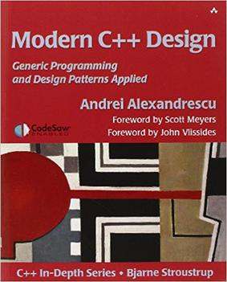
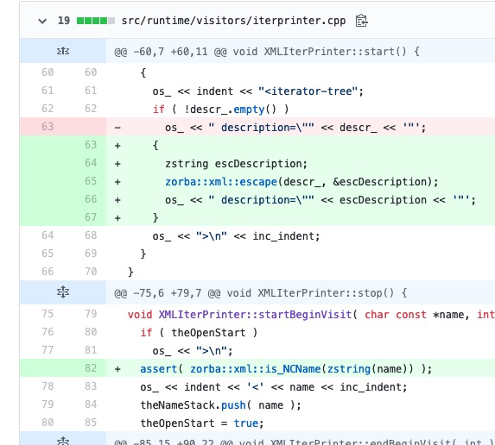

Slide 20
半年后… 负责升级的小伙子采访说:
C++ template太复杂了!
再也不想用 C++ 了!
老的UNIX系统早该淘汰了!
对于开源软件
一定要想方设法把扩展/bugfix 合并到官方repository中

Slide 21
开源的其它收获
提高代码质量, 写更多注释
方案需要更通用
志同道合的朋友们
更多的使用者, 更快发现问题

Slide 22
未来

Slide 23
打算探索的一些功能
插件化
类似于Airflow的Pool功能, 限制同时执行的指定任务个数
工作流调度增加基于 时间触发, 复杂规则, webhook触发等机制
Task Metrics支持
工作流定义, 资源文件 等的 简单多版本管理,(查看历史, 回滚到指定版本)

Slide 24
我心中的DolphinScheduler (不负责任瞎想)

Slide 26
欢迎大家一起为开源贡献

Slide 27
Thanks!

